Slide 1
OneTutor®
by OneTwoTech®

Slide 2
OneTutor®
Nachhilfe- und Lernsoftware
Zielgruppe: 5.-13. Klasse & Studenten
Hilfe durch geprüfte Nachhilfelehrer

Slide 3
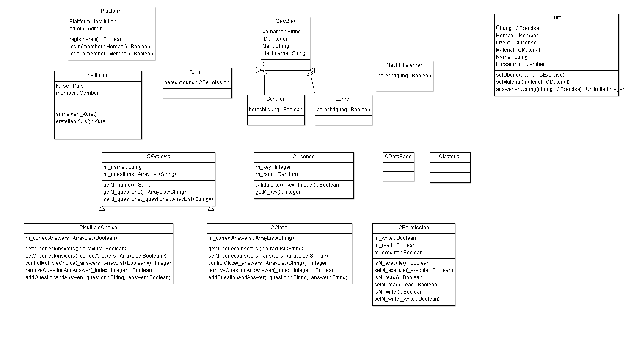
UML

Slide 4
Klassen
Plattform
Variablen
ArrayList Institution a_Institutionen
Admin admin
Methoden
boolean registrieren()
boolean login(Member _member)
boolean logout(Member _member)
Institution
Variablen
ArrayList Kurs a_Kurse
ArrayList Member a_Member
Methoden
void anmelden_Kurs
Kurs erstellen_Kurs
Notes:
Lernmodul:
Gliederung in Fächer und Studiengängen
Zusätzlich wäre eine Integration von z. B. Sprachmodulen oder Branchenspezifischen Inhalten denkbar, um mit Lernplattform „Jedermann“ anzusprechen
Innerhalb des Sprachmoduls Vermittlung an Sprachpartner (Tandemkonzept) möglich???
Inhaltsangaben von Paul

Slide 5
Klassen
Kurs
Variablen
ArrayList Exercise a_exercises
ArrayList Material a_materials
ArrayList Member a_member
License m_license
String m_name
Member m_admin
Methoden
void setExercise(Exercise _exercise)
void setMaterial(Material _material)
Member
Variablen
String FirstName
String LastName
Int ID
String mail
-> erbende Klassen:
Admin, Schüler, Lehrer, Nachhilfelehrer (beinhalten Berechtigungen)

Slide 6
Übersicht am Beispiel
Plattform
Gymnasium Großdittmannsdorf
Schüler des Gymnasiums
Biologie Deutsch Informatik Physik Mathe
Lernvideos, Arbeitsblätter, Aufgaben, Probeklausuren

Slide 7
UML

Slide 8
Vielen Dank für Ihre Aufmerksamkeit

